Slide 1
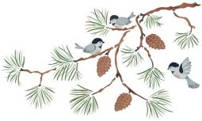
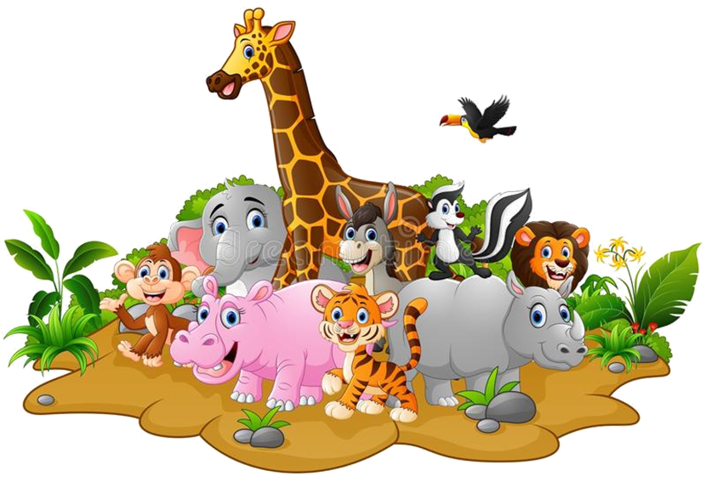
Chào mừng các em đến với tiết học
TỰ NHIÊN VÀ XÃ HỘI 3
ĐỘNG VẬT

Slide 2
Bài hát: Liên khúc về các con vật

Slide 3
Thứ tư ngày 9 tháng 3 năm 2022
TỰ NHIÊN VÀ XÃ HỘI
Bài 49: Động vật
HĐ1: Quan sát và kể tên các con vật

Slide 4
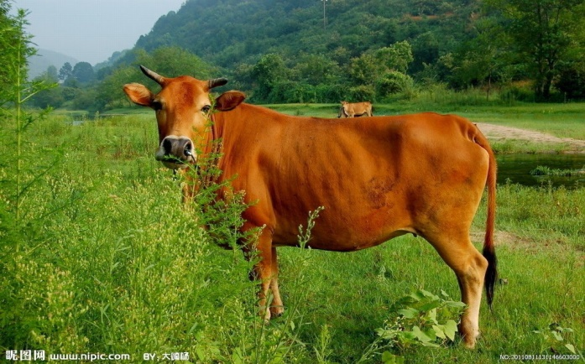
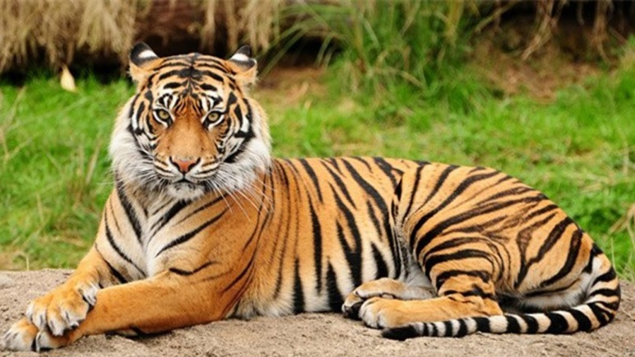
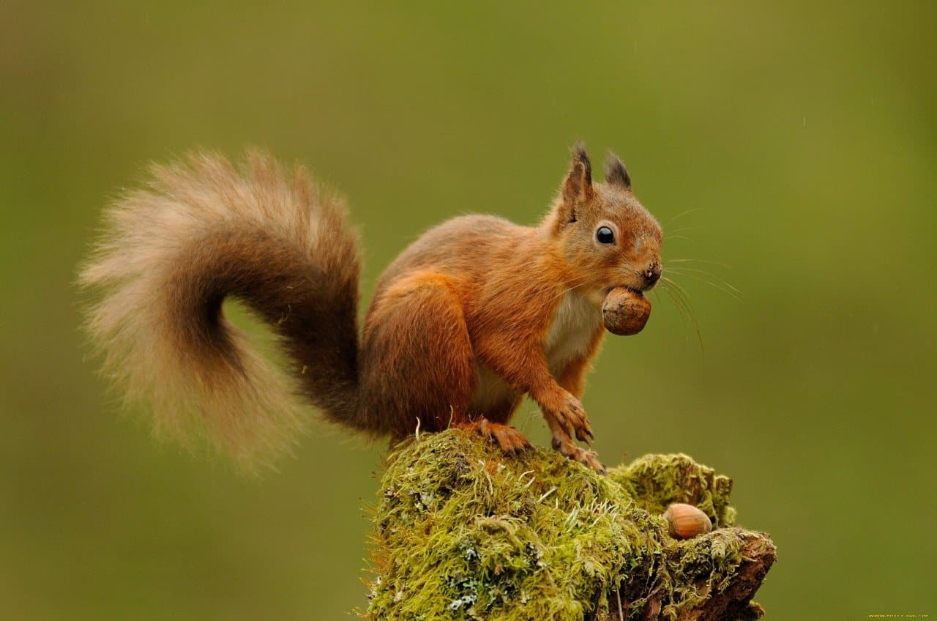
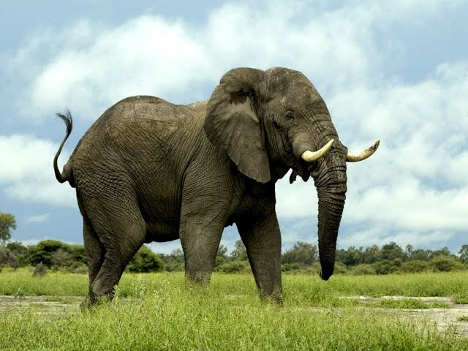
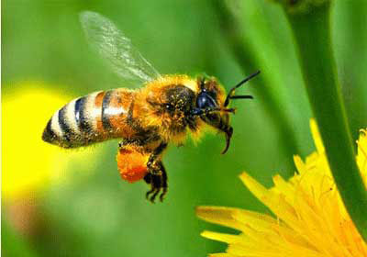
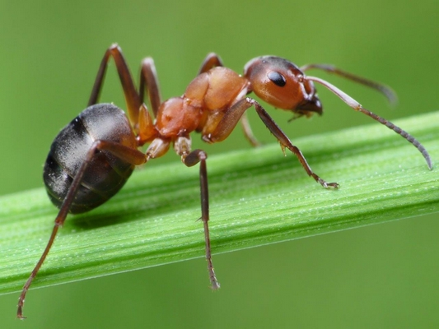
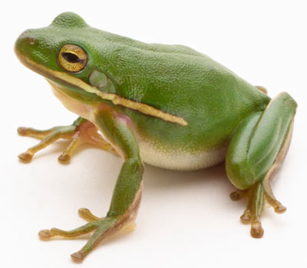
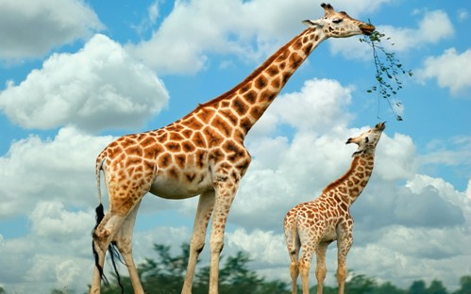
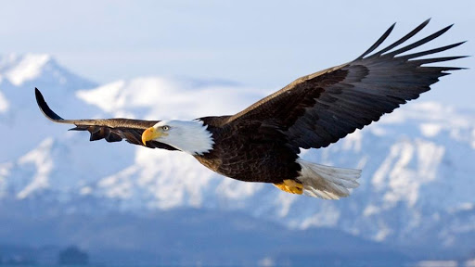
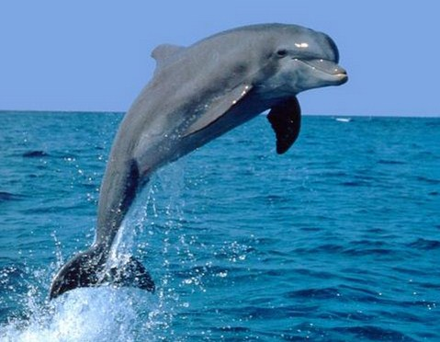
1
Con bò
2
Con hổ
3
Con sóc
4
Con voi
5
Con ong
6
Con kiến
7
Con ếch
8
Hươu cao cổ
9
Chim đại bàng
10
Cá heo

Slide 5
Thứ tư ngày 9 tháng 3 năm 2022
TỰ NHIÊN VÀ XÃ HỘI
Bài 49: Động vật
HĐ1: Quan sát và kể tên các con vật
HĐ2: Sự giống và khác nhau của động vật

Slide 6
1
Con bò
2
Con hổ
3
Con sóc
4
Con voi
5
Con ong
6
Con kiến
7
Con ếch
8
Hươu cao cổ
9
Chim đại bàng
10
Cá heo

Slide 7
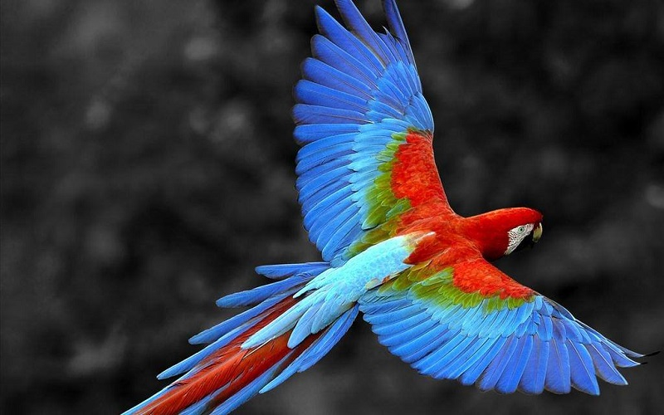
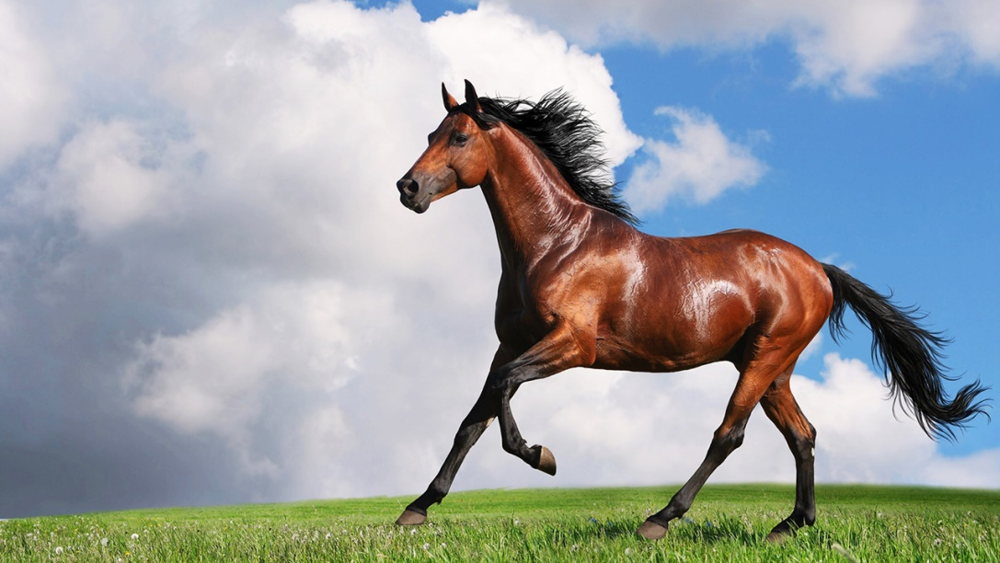
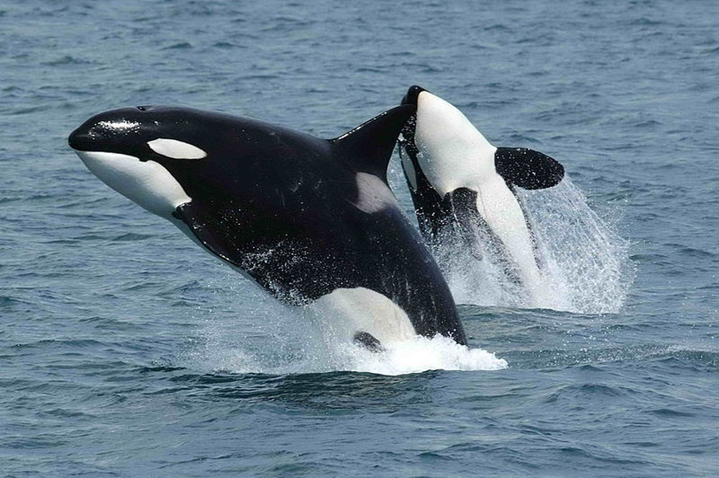
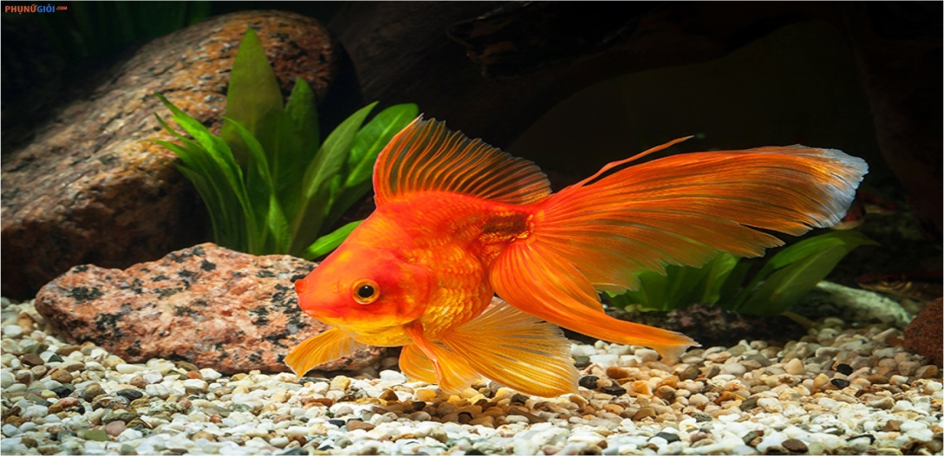
HĐ2: Sự giống và khác nhau của động vật
1
2
4
3

Slide 8
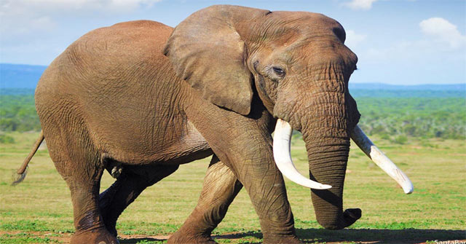
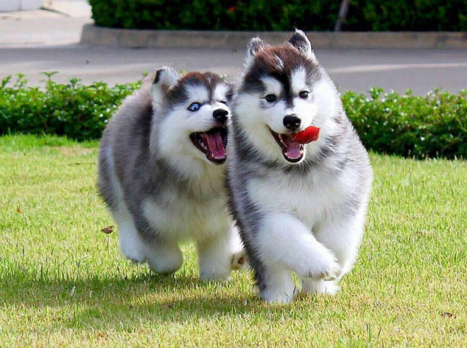
Một số loài động vật di chuyển bằng chân:
(Động vật sống trên mặt đất)

Slide 9
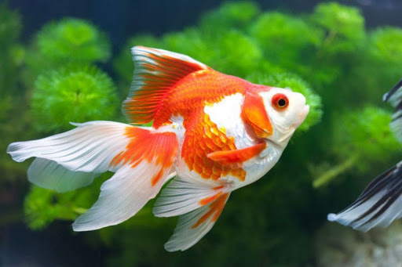
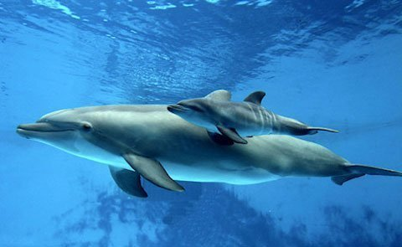
Một số loài động vật di chuyển bằng đuôi, vây:
(Động vật sống dưới nước)

Slide 10
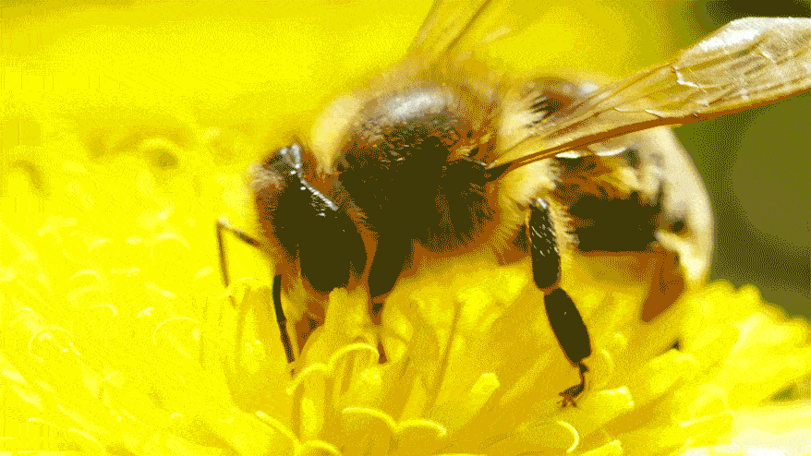
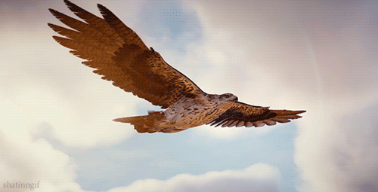
Một số loài động vật di chuyển bằng cánh:
(Động vật trên không)

Slide 11
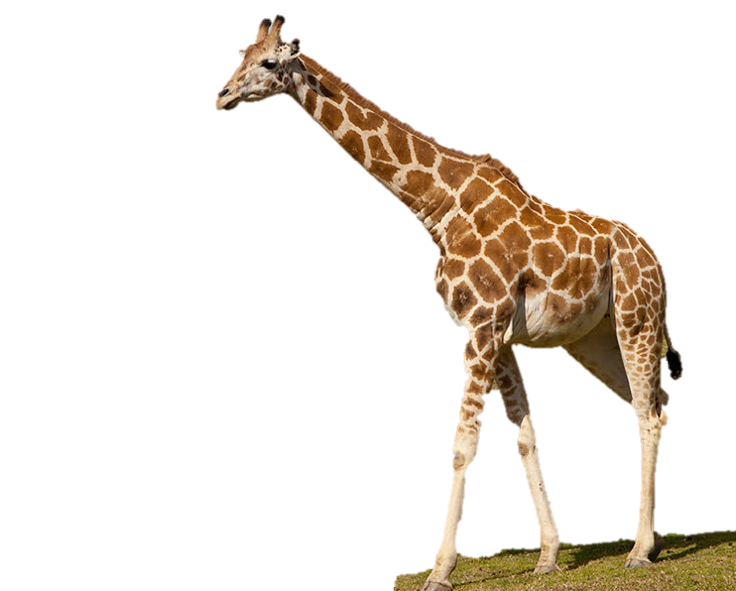
Mình
Đầu
Cơ quan di chuyển

Slide 12
Thứ tư ngày 9 tháng 3 năm 2022
TỰ NHIÊN VÀ XÃ HỘI
Bài 49: Động vật
HĐ1: Quan sát và kể tên các con vật
HĐ2: Sự giống và khác nhau cuả động vật
Trong tự nhiên có rất nhiều loài động vật. Chúng có hình dạng, độ lớn…khác nhau. Cơ thể chúng thường gồm 3 phần: đầu, mình và cơ quan di chuyển.

Slide 13
TOP 10 LOÀI ĐỘNG VẬT CÓ NGUY CƠ TUYỆT CHỦNG

Slide 14
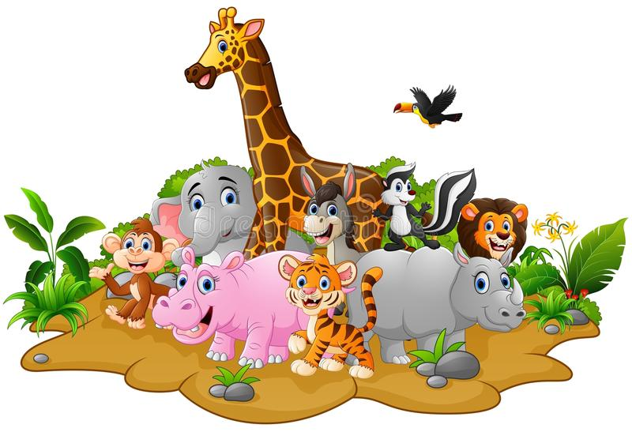
Đố bạn con gì

Slide 15
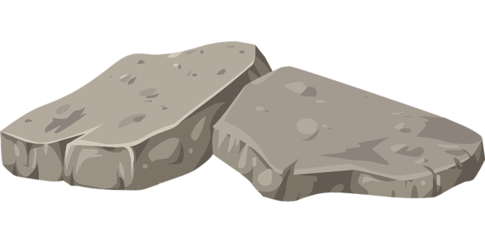
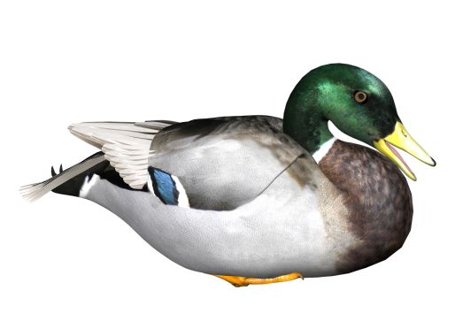
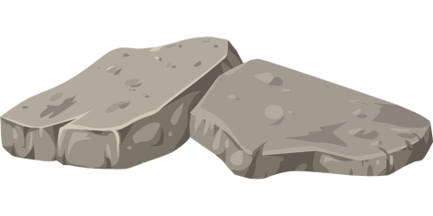
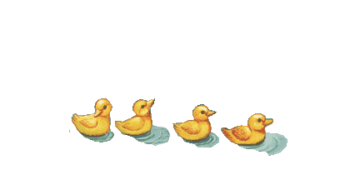
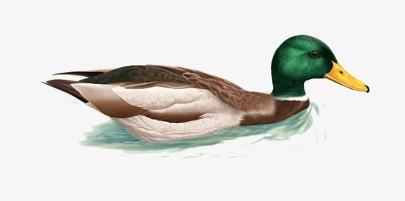
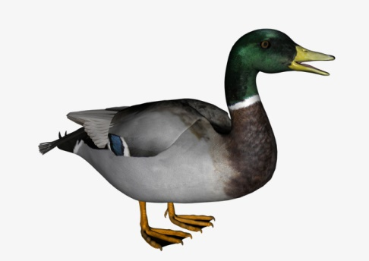
Con gì có cánh
Mà lại biết bơi
Ngày xuống ao chơi
Đêm về đẻ trứng.
Con vịt

Slide 16
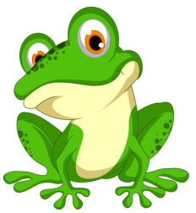
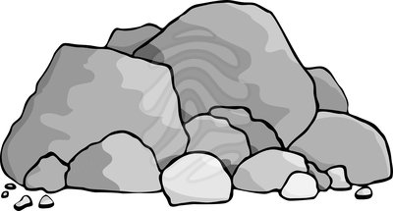
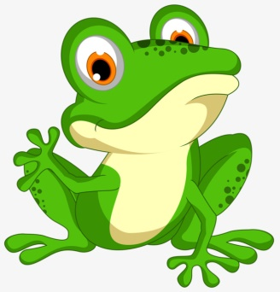
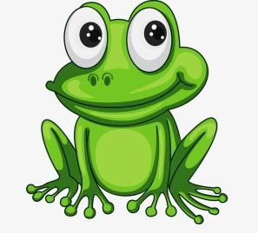
Con gì mà có bốn chân
Miệng kêu ộp ộp toàn thân xanh màu
Bắt sâu hại lúa xung quanh
Giúp cho các bác các anh vụ mùa.
Con ếch

Slide 17
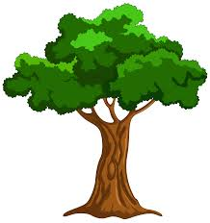
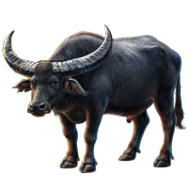
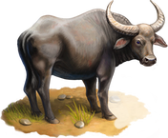
Con gì lông mượt
Đôi sừng cong cong
Lúc ra cánh đồng
Cày bừa rất giỏi
Con trâu

Slide 18
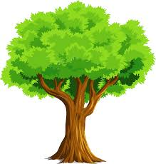
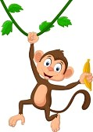
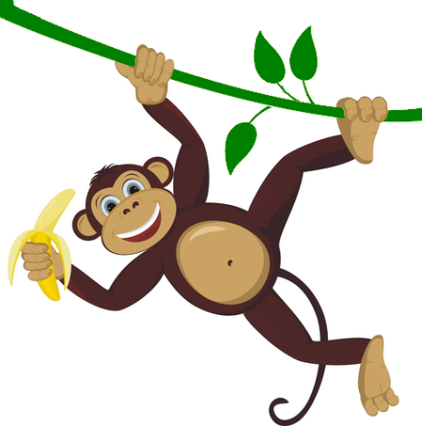
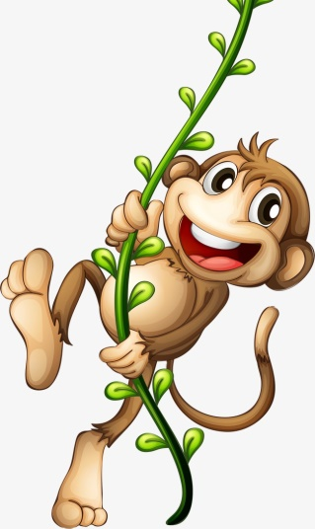
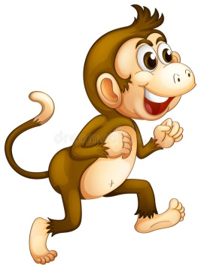
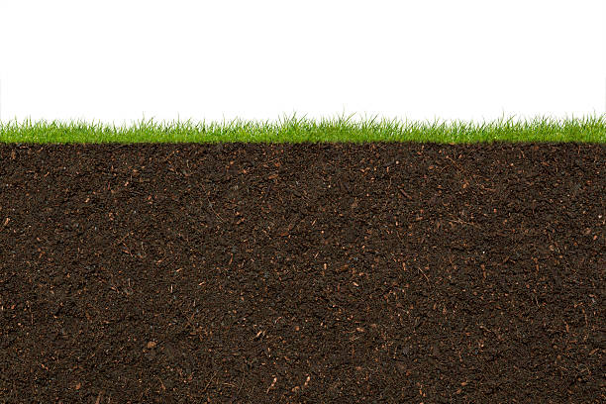
Con gì nhảy nhót leo trèo
Mình đầy lông lá nhăn nheo làm trò?
Con khỉ

Slide 19
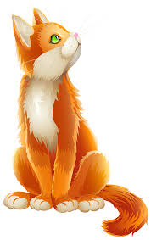
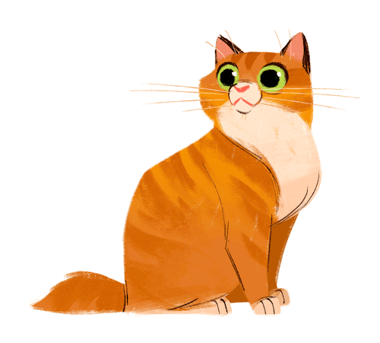
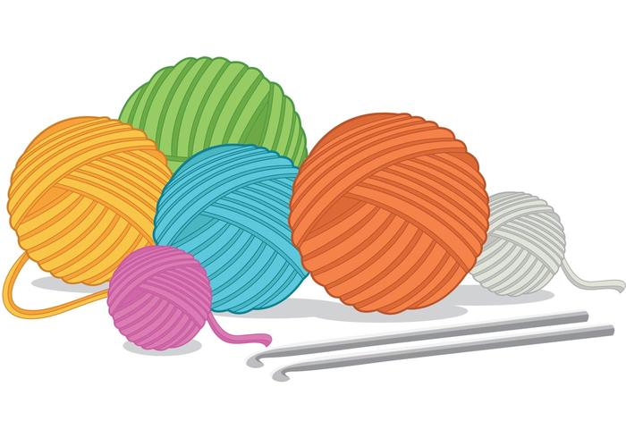
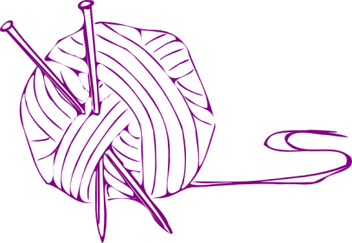
Con mèo
Con gì kêu meo meo
Thích leo trèo
Chân có vuốt
Thích vồ chuột

Slide 20
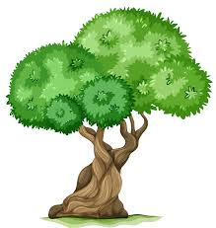
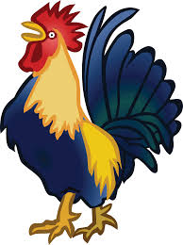
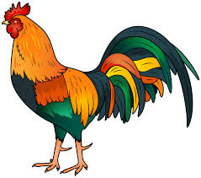
Con gì mào đỏ
Lông mượt như tơ
Sáng sớm tinh mơ
Gọi người thức dậy
Con gà

Slide 21
CHÀO CÁC EM
CHÚC CÁC EM MỘT NGÀY HỌC TẬP TỐT

